Slide 1


Slide 2


Эрудит

Slide 3





1 ВОПРОС
Внимание! В этом вопросе может быть больше правильных вариантов ответа, или не быть их вовсе. Если вариантов больше одного, выберите все правильные.
На протяжении 40 лет в Копенгагене постепенно сокращали число парковочных мест для автомобилей.
К чему, как считается, это привело?
1. Жители стали проводить больше времени вне дома и машин.
2. Увеличилась площадь для посадки деревьев.
3. Уменьшилось количество вредных выбросов в атмосферу.
4. Развился велосектор.
1 БАЛЛ

Slide 4

1 ВОПРОС
Внимание! В этом вопросе может быть больше правильных вариантов ответа, или не быть их вовсе. Если вариантов больше одного, выберите все правильные.
На протяжении 40 лет в Копенгагене постепенно сокращали число парковочных мест для автомобилей.
К чему, как считается, это привело?
1. Жители стали проводить больше времени вне дома и машин.
2. Увеличилась площадь для посадки деревьев.
3. Уменьшилось количество вредных выбросов в атмосферу.
4. Развился велосектор.
1 БАЛЛ

Slide 5
2 ВОПРОС
Внимание! В этом вопросе может быть больше правильных вариантов ответа, или не быть их вовсе. Если вариантов больше одного, выберите все правильные.
Совокупность всех выбросов парниковых газов называют углеродным следом.
Что влияет на его увеличение?
1. Количество потребляемой электроэнергии.
2. Количество потребляемого газа.
3. Число пройденных шагов.
4. Число улыбок.
1 БАЛЛ

Slide 6
2 ВОПРОС
Внимание! В этом вопросе может быть больше правильных вариантов ответа, или не быть их вовсе. Если вариантов больше одного, выберите все правильные.
Совокупность всех выбросов парниковых газов называют углеродным следом.
Что влияет на его увеличение?
1. Количество потребляемой электроэнергии.
2. Количество потребляемого газа.
3. Число пройденных шагов.
4. Число улыбок.
1 БАЛЛ

Slide 7
3 ВОПРОС
Чтобы уменьшить число погибающих птиц, орнитологи советуют приглушить…
1. светофоры
2. свет фонарей
3. освещение небоскрёбов
4. фары дальнего света
1 БАЛЛ

Slide 8
3 ВОПРОС
Чтобы уменьшить число погибающих птиц, орнитологи советуют приглушить…
1. светофоры
2. свет фонарей
3. освещение небоскрёбов
4. фары дальнего света
1 БАЛЛ

Slide 9
4 ВОПРОС
Илья Варламов предлагает покрывать газоном участки с открытым грунтом и отказаться от использования шипованной резины.
Какую проблему это решит?
1. Сокращение количества аварий.
2. Сокращение выхлопных газов.
3. Грязные улицы.
4. Незаконные парковки.
1 БАЛЛ

Slide 10
4 ВОПРОС
Илья Варламов предлагает покрывать газоном участки с открытым грунтом и отказаться от использования шипованной резины.
Какую проблему это решит?
1. Сокращение количества аварий.
2. Сокращение выхлопных газов.
3. Грязные улицы.
4. Незаконные парковки.
1 БАЛЛ

Slide 11
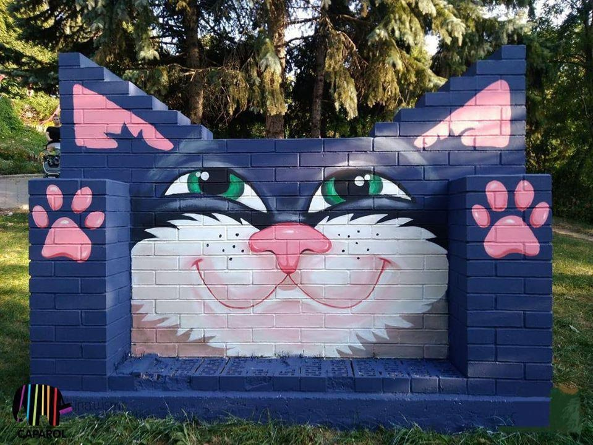
5 ВОПРОС
Хороший пример социально-ответственного бизнеса – кишинёвские ребята, которые расписывают неприглядные городские объекты.
Свой проект они назвали Chișinău is…
1. me
2. Chișinău
3. beautiful
4. in Moldova
1 БАЛЛ

Slide 12
5 ВОПРОС
Хороший пример социально-ответственного бизнеса – кишинёвские ребята, которые расписывают неприглядные городские объекты.
Свой проект они назвали Chișinău is…
1. me
2. Chișinău
3. beautiful
4. in Moldova
1 БАЛЛ

Slide 13
6 ВОПРОС
Внимание! В этом вопросе может быть больше правильных вариантов ответа, или не быть их вовсе. Если вариантов больше одного, выберите все правильные.
Для чего в некоторых странах мусорные баки помещают под землю?
1. Для увеличения парковочных мест.
2. Чтобы людям было веселее их искать.
3. Чтобы мусор не гнил на солнце.
4. Уменьшается запах.
1 БАЛЛ

Slide 14
6 ВОПРОС
Внимание! В этом вопросе может быть больше правильных вариантов ответа, или не быть их вовсе. Если вариантов больше одного, выберите все правильные.
Для чего в некоторых странах мусорные баки помещают под землю?
1. Для увеличения парковочных мест.
2. Чтобы людям было веселее их искать.
3. Чтобы мусор не гнил на солнце.
4. Уменьшается запах.
1 БАЛЛ

Slide 15
7 ВОПРОС
Заха Хадид утверждает, что архитектура запечатлевает настроение времени, и сравнивает её с…
1. погодой
2. мрамором
3. модой
4. суперклеем
1 БАЛЛ

Slide 16
7 ВОПРОС
Заха Хадид утверждает, что архитектура запечатлевает настроение времени, и сравнивает её с…
1. погодой
2. мрамором
3. модой
4. суперклеем
1 БАЛЛ

Slide 17

7 ВОПРОС
Заха Хадид утверждает, что архитектура запечатлевает настроение времени, и сравнивает её с…
1. погодой
2. мрамором
3. модой
4. суперклеем
1 БАЛЛ

Slide 18
КОНЕЦ РАУНДА!!!
ПОДНИМИТЕ БЛАНКИ С ОТВЕТАМИ.

